Slide 1
Pascal程序设计基础
第一章 基础知识
华北电力大学

Slide 2
考核方式：
试卷（闭）（80％）+ 上机（10％）+ 作业（10％）

Slide 3
引 言
人和计算机之间通信所用的语言称为程序设计语言
机器语言和汇编语言都是面向机器的，统称为低级语言
高级语言是从人类的逻辑思维角度出发的计算机语言
有许多语言，但Pascal结构化好，提供了多种类型，适合入门，从而达到举一反三的目的
Notes:
课程可分为官方的课程、实施的课程和习得的课程，国家课程标准是官方的课程，教师在课堂实施的教学计划是实施的课程，教材介于上述这两种课程之间。学生的学业成就是习得的课程。这张关系图既说明了不同课程之间的关系，又反映了教师在实施《义务教育课程标准》中的重要作用。

Slide 4
1.1 计算机系统
计算机系统由硬件和软机组成
硬件由运算器、控制器、存储器、输入装置和输出装置五部分组成，有的书上说分成四部分。计算机的处理过程由输入装置输入内存储器，CPU从内存中取、存数据，最后由输出装置输出。存储器由存储单元构成，每个单元有地址对其标志。存储器包括内存、外存。运算器、控制器合称为中央处理器（CPU）
软件包括系统软件和应用软件。
Notes:
课程可分为官方的课程、实施的课程和习得的课程，国家课程标准是官方的课程，教师在课堂实施的教学计划是实施的课程，教材介于上述这两种课程之间。学生的学业成就是习得的课程。这张关系图既说明了不同课程之间的关系，又反映了教师在实施《义务教育课程标准》中的重要作用。

Slide 5
中央处理器CPU
运算器 控制器
主机
硬件系统
RAM ROM
内存储器
键盘、扫描仪、其它
输入设备
外部设备
显示器、打印机、绘图仪、其它
计算机系统
输出设备
硬盘驱动器
外存贮器
磁盘
软盘驱动器
只读光驱
操作系统
数据库系统
光盘
可读写光驱光盘刻录机
软件系统
系统软件
其它
语言处理程序其它
子程序库应用程序函数库
应用软件

Slide 6
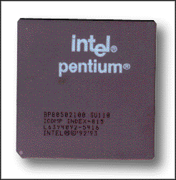

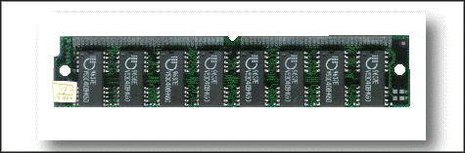
中央处理器和内存储器

Slide 7
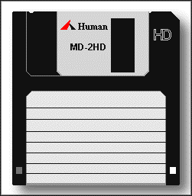
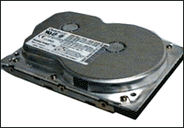
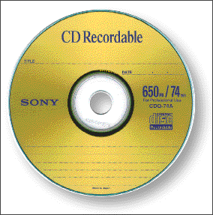
外存储器

Slide 8
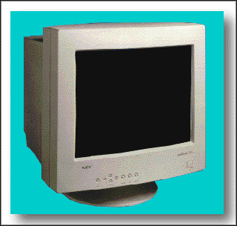

输出设备

Slide 9
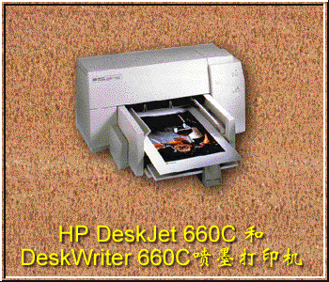
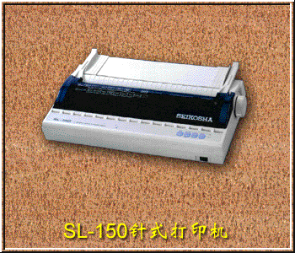
输出设备（续）

Slide 10
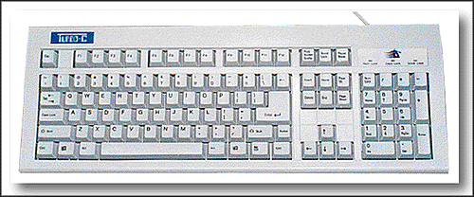

输入设备

Slide 11
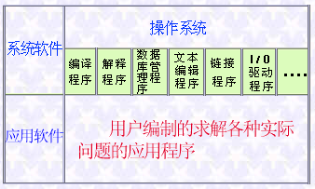
软件组成
系统软件：管理、监控、维护计算机正常工作和供用户操作使用
计算机的软件。
MS-DOS、WINDOWS98、WINDOWS XP、WINDOWS NT 、语言处理程序 、字处理程序
应用软件：在系统软件的基础上编制的各种应用程序及软件包。
其它软件：各种维护手册、程序说明和框图等各种文档。

Slide 12
1.2 程序设计及Pascal程序的执行
程序设计
用计算机能“懂”的语言编写出程序解决生产和科研中的问题。
程序：指令的序列。
源程序：用源语言写的，有待翻译的程序。
机器语言：机器指令（硬件系统能够识别的指令）的集合。
汇编语言：将指令映射为一种有助于记忆的符号（助记符），来反映指令的功能和主要特征并代替机器指令代码。
高级语言：屏蔽机器细节，提高语言抽象层次，程序中可以采用具有一定含义的数据命名和容易理解的执行语句。

Slide 13
1.2 程序设计及Pascal程序的执行（续）
翻译程序：把一个源程序翻译成等价的目标程
序的程序。有以下三种类型：
汇编程序：把用汇编编写的程序翻译成机器语言
程序。
解释程序：把用高级语言编写的程序进行逐句分
析并立即执行得到计算结果。
编译程序：把用高级语言编写的面向过程程序翻
译成目标程序的一种语言处理程序。

Slide 14
1.2 程序设计及Pascal程序的执行（续）
程序设计大致可分为三步：分析问题，包括原因，要素，目的；描述算法，包括结构，模型，流程图；使用Pascal语言编程。比如排队问题的解决。

Slide 15
编辑
源程序
编译
Y
出错？
N
目标程序
从编辑到运行Pascal程序的过程
运行
结果

Slide 16
1.2 程序设计及Pascal程序的执行（续）
错误分类：
编译错误：在编译时发生的错误。
语法、语义 如：begin end
运行错误：执行目标程序时发现的错误。
如：Sqrt(x) x<0
逻辑错误：在编译和运行时，计算机都不能
发现的错误。
如：sqrt(x)写成sqr(x)。
错误提示信息：
Warning 警告信息，程序能基本正常运行。
Error 致命错误，程序不能运行

Slide 17
1.2 程序设计及Pascal程序的执行（续）
Pascal程序的运行：先要写出源程序，编译程序将其转化为目标程序，计算机执行目标程序的时候，目标程序先要放入内存，计算机控制性从存储器中的第一条执行开始，检查在存储器中的每一条程序指令，发出适合执行这个指令的命令信号
注释：用Pascal语言实现的算法称为Pascal源程序；
目标程序是计算机可执行的指令序列，称为机器语言程序

Slide 18
1.3 Pascal语言的程序结构和基本词汇
1.3.1 Pascal语言的程序结构
按照课本中所述，一个完整的Pascal源程序由三部分组成：
PROGRAM 程序名（程序参数表）；{程序首部}
LABEL {程序说明部分开始}
标号说明；
CONST
常量说明；
TYPE
类型说明；
VAR
变量说明；

Slide 19
1.3 Pascal语言的程序结构和基本词汇(续)
FUNCTION
函数说明；
PROCEDURE
过程说明； {程序说明部分结束}
BEGIN {程序体开始}
程序语句；
程序语句
END. {程序体结束}

Slide 20
1.3 Pascal语言的程序结构和基本词汇(续)
Pascal语言规定：所有的对象都必须先加以说明，说明按照前面所列的顺序，其中函数说明和过程说明可以根据情况来定。
上面过程中的程序参数表除了标准输入输出文件INPUT和OUTPUT外，还可以包括其他与程序相联系的文件。
LABEL进行标号说明，它的格式为：
LABEL
<标号>；
比如：LABEL
3;
其中标号是一个无符合整数（1－9999），标号通常加到某语句前，构成有标号语句：<标号>：<语句>；

Slide 21
1.3 Pascal语言的程序结构和基本词汇(续)
CONST进行常量说明，一般的格式为：
CONST
<常量标识符>=<常量>;
比如：CONST
TAX=25.00;
上面的例子将指定的产量值赋给常量标识符。常量标识符的值不得由后面的程序语句改变。常量标识符的类型与定义它的常量的类型相同，即后面的为实型，前面也为实型；或同为整型。

Slide 22
1.3 Pascal语言的程序结构和基本词汇(续)
TYPE进行类型说明，一般的格式为：
TYPE
<枚举类型标识符>=(<标识符>，…， <标识符>);
VAR
<枚举类型变量表>:<枚举类型标识符>;
比如：
TYPE
DAY=(SUNDAY,MONDAY,TUESDAY,WEDNESDAY,
THURSDAY,FRIDAY,SATURDAY);
VAR
TADAY:DAY;
前面定义类型，后面定义该类型的变量。

Slide 23
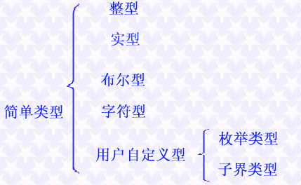
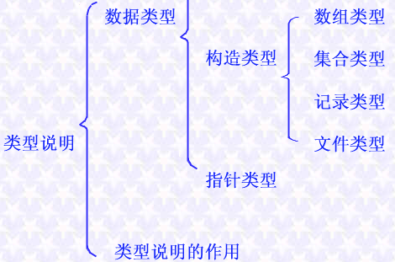
类型说明：
简单类型
中除实型
外，都是
有序类型。

Slide 24
1.3 Pascal语言的程序结构和基本词汇(续)
VAR进行变量说明，一般的格式为：
VAR
<变量表>:<类型>;
比如：
VAR
I:INTEGER;
该例子定义了一个整型INTEGER的变量I。

Slide 25
1.3 Pascal语言的程序结构和基本词汇(续)
FUNCTION进行函数说明，一般的格式为：
FUNCTION <函数名>(<参数表>):类型说明；
BEGIN
<函数体>;
END;
比如：
FUNCTION DAYSIN(YEAR,MONTH:INTEGER):INTEGER；
BEGIN
…
END;

Slide 26
1.3 Pascal语言的程序结构和基本词汇(续)
PROCEGURE进行过程说明，一般的格式为：
PROCEDURE <过程名>(<参数表>) ；
BEGIN
<过程体>;
END;
比如：
FUNCTION YSH(INPUT,OUTPUT) ；
BEGIN
…
END;

Slide 27
1.3 Pascal语言的程序结构和基本词汇(续)
包含了所有内容的例子：
PROGRAM EXAMPLE(INPUT,OUTPUT);
LABEL
3;
CONST
ZERO_VALUE=0;
TYPE
DAY=(SUNDAY,MONDAY,TUESDAY,WEDNESDAY,
THURSDAY,FRIDAY,SATURDAY);
VAR
TODAY:DAY;

Slide 28
1.3 Pascal语言的程序结构和基本词汇(续)
FUNCTION RETURNY(V:INTEGER):INTEGER;
BEGIN
RETURNY:=V+1
END;
PROCEDURE PRINTXY(P,Q:INTEGER);
BEGIN
WRITELN(P,Q)
END;

Slide 29
1.3 Pascal语言的程序结构和基本词汇(续)
BEGIN
READ(X);
Y:=0;
IF X<ZERO_VALUE
THEN GOTO 3;
Y:=RETURNY(X);
CASE Y OF
1:TODAY:=SUNDAY;
2:TODAY:=MONDAY;
3:TODAY:=TUESDAY;
4:TODAY:=WEDMESDAY;

Slide 30
1.3 Pascal语言的程序结构和基本词汇(续)
5:TODAY:=THURSDAY;
6:TODAY:=FRIDAY;
7:TODAY:=SATURDAY;
END;
3:PRINTXY(X,Y)
END.

Slide 31
1.3 Pascal语言的程序结构和基本词汇(续)
实际上，除了课本中讲到的各个组成部分之外，在Pascal的说明部分还有单元说明部分，格式如下：
USES
单元说明；
它的位置在所有说明部分的前面。
单元引用字句（USES字句）说明在本段程序中直接引用和间接引用的单元。程序单元（Unit）是Turbo Pascal程序设计的基础，是Turbo Pascal程序设计的基础，是常量、类型、变量、过程和函数的集合，是一个相对独立的程序段。
在Turbo Pascal程序中，程序自动使用System单元，它实现了文件I/O，字符串处理，浮点运算，动态内存分配等低层的例程，除了System以外的标准单元（如Crt，Dos，Printer，Graph等），需用Uses子句说明。

Slide 32
1.3 Pascal语言的程序结构和基本词汇(续)
例如：
USES CRT,DOS,GRAPH;
在这条说明语句之后，程序就可以调用单元Crt，Dos和Graph中提供的常量、变量、类型、过程和函数了。此外，Uses子句还用于说明呗调用的用户自定义单元。由于Uses子句中单元出现的顺序决定了单元被初始化的顺序，因此，用户单元一般应当写在所有标准单元之后。
例如：
USES CRT,DOS,USERUNIT;
其中USERUNIT假定为用户自定义单元的名称。
关于用户自定义单元的书写方法，这里就不介绍了。

Slide 33
1.3 Pascal语言的程序结构和基本词汇(续)
1.3.2 基本词汇
任何一种语言都有一定的约束的，比如并不是所有的字符或者字符的组合在Pascal中都允许使用的。
1.3.2.1 字符集
26个英文字母、10个数字以及书中列出的特殊字符组成。
1.3.2.2 符号
符号由字符构成。Pascal中的符号分为两大部分：系统规定的和用户定义的。前者包括保留字和标准标识符；后者包括普通标识符，要求必须以字母打头的字母数字串。

Slide 34
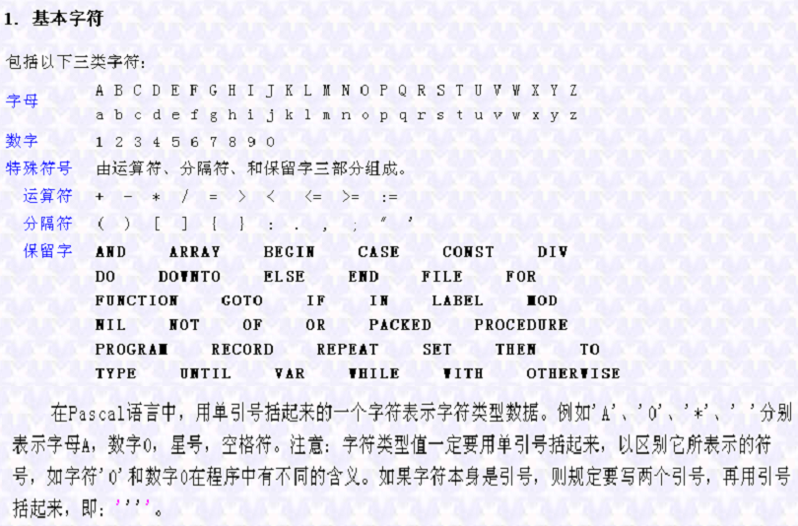
1.3 Pascal语言的程序结构和基本词汇(续)

Slide 35
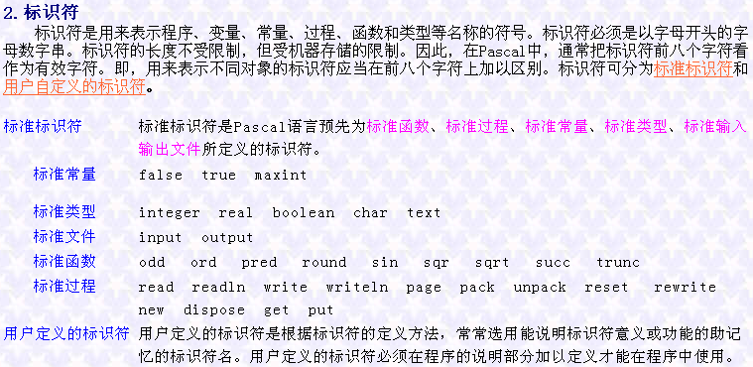
1.3 Pascal语言的程序结构和基本词汇(续)

Slide 36
1.3 Pascal语言的程序结构和基本词汇(续)
普通标识符构成规则：以字母打头的字母数字串。
在命名时应注意以下几点:
1)不能与保留字(关键字）同名。
2)尽量避免与标准标识符同名,以免产生不必要的混淆。
3)必须严格按照标识符的句法规则来命名。
4)在程序中,对标识符必须先命名后使用。
5)标识符长度一般不要超过八。
6)对标识符命名时,尽量避免字母和数字的混淆。如字母o和数字0。”I”与”1”；PASCAL硬性规定用”＊”表示乘号，就是”×”与字母”X”易混。大小写英文字母可自由使用。
7)注重标识符的命名应能反映对象的实际意义。
应当指出,在写程序时,标识符、保留字和直接量绝对不可互相紧连在一起,彼此间得用空白符号来分开。

Slide 37
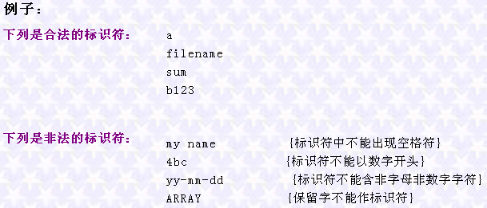
1.3 Pascal语言的程序结构和基本词汇(续)

Slide 38
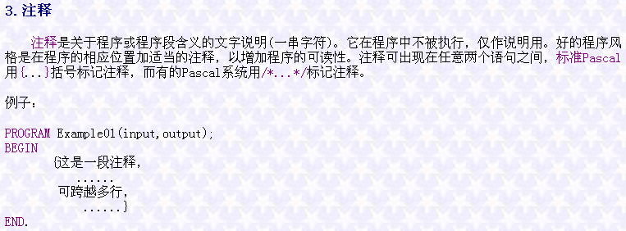
1.3 Pascal语言的程序结构和基本词汇(续)

Slide 39
1.4 文字、常量和变量
最终程序要对数据进行处理，下面是Pascal中经常用到的三种数据量：
文字：程序中出现的直接量，比如：1，2，3，‘a’。
常量：常量是对文字赋予标号，但不允许后面对常量值进行改变。使用常量的好处，便于维护，如果要改动程序中的数据，引入常量要容易得多。
比如：
A:=10+1;
B:=10+2;
…
如果想改10为11，则需要逐条改，但用: CONST
VALUE=10; 就改一次。
变量：变量也是对文字赋予标号，但是允许对变量中的数值进行改变

Slide 40
1.5 标准数据类型
数学中，有整型、实型等，计算机处理中，也规定了不同的数据类型，标准的数据类型包括：整型、实型、布尔型和字符型。
一种数据类型实际上从两个方面进行了定义：取值范围和在允许值上的操作。下面主要从这两个方面对四种标准数据类型进行介绍。

Slide 41
1.5 标准数据类型（续）
1.5.1 INTEGER(整型)
整型的范围包括：正、负整数和零，但实际的取值与具体的计算机有关，其范围为-(maxint+1)~+maxint（可以参阅补码的说明理解原因）。
整型的定义：
CONST
LONG=150;
WIDE=65;
VAR
I,J,COUNT:INTEGER;

Slide 42
1.5 标准数据类型（续）
整数量的运算有：＋、－、*、/、DIV(整除)、MOD(取余)。DIV的结果是整数商，MOD的结果是整除的余数，因此有: 8 DIV 3=2, 8 MOD 3=2。而 / 结果为实数，比如：8/3=2.66666667，7/2=2.0。
用于整型的标准函数：ABS(绝对值),SQR(平方),PRED(前导),SUCC(后继),ODD(取奇数),CHR(取字符)。
此外SIN,COS,ARCTAN(反正切),LN(求自然对数),EXP(以e为底的指数函数),SQRT(开方)也可以用于整型，但是其结果为实型。

Slide 43
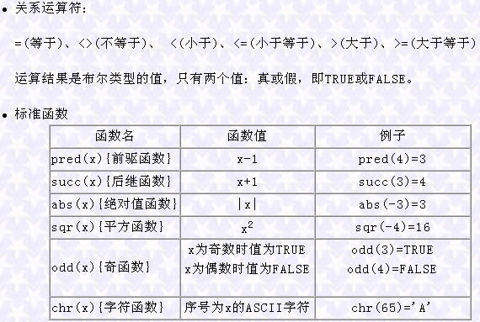
1.5 标准数据类型（续）

Slide 44
1.5 标准数据类型（续）
1.5.2 REAL(实型)
实型有两种表示法：小数表示法和指数表示法(又叫科学表示法)。比如 1.25E0=1.25 1.3267e+2=132.67 2.5E-3=0.0025 -1.56E0=-1.56
0E0=0.0。 注意：E后面的数字代表10的幂。
科学表示法要求：
(1)字母E表示以10为底的指数。字母E之前必须有数字，字母E之后必须是整数。
(2)E的左侧表示实数的系数部分,它是实数,由数符及系数组成,对系数部分要求：
(a)正实数和实数零可省略数符。如3.0E-2等是合法的。
(b)系数部分必须有,但可以允许没有小数部分,也就是可允许不出现小数点记号。如:5E1,-3E2是合法的,而+E-4,+.E2,.E-3等都是不合法的。
(3) E的右侧表示实数的指数部分,由阶符及阶码组成,对指数部分要求：
(a)当实数的阶码为非负整数时,允许省略阶符,如5E6,3E0等都是合法的。
(b)阶码是整数，不允许省略,如3E+，6E等都是不合法的。如3E+0.6也不合法,但3E+6是合法的。
当被处理的实数的位数不多时,用十进位表示为宜,否则,用科学表示为宜

Slide 45
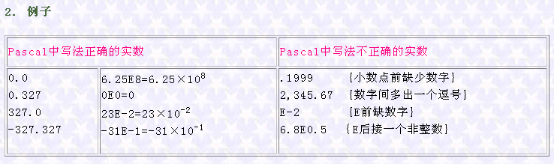
1.5 标准数据类型（续）

Slide 46
1.5 标准数据类型（续）
实型的定义：
CONST
TAX=25.0;
VAR
HOURS,RATE,GROSS,NET:REAL;
实型的运算：+, －, *, /。比如 (A+B)/(C+D), A+B/C+D与现实的对应关系
实型的标准函数：ABS(绝对值),SQR(平方),SIN(正弦),COS(余弦),ARCTAN(反正切),LN(自然对数),EXP(以e为底的指数),SQRT(开方),TRUNC(取整),ROUND(舍入取整)。

Slide 47
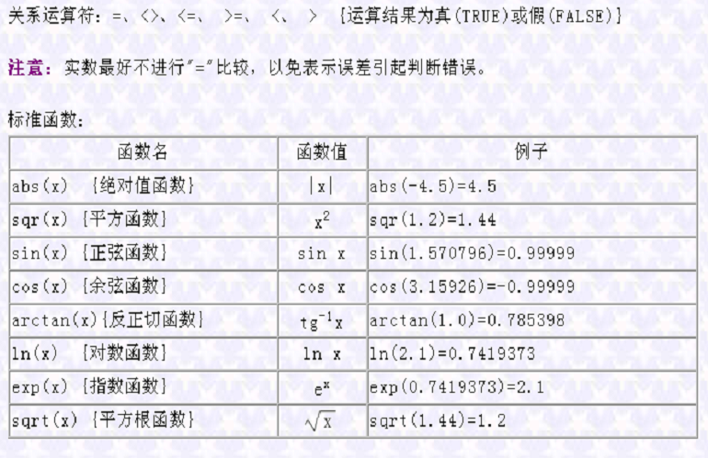
1.5 标准数据类型（续）

Slide 48
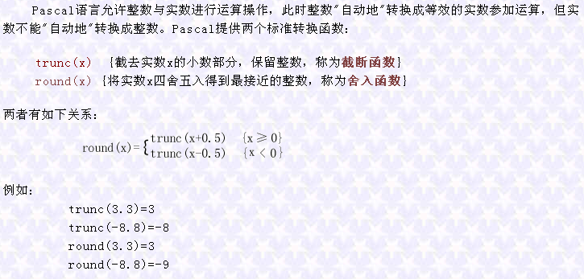
1.5 标准数据类型（续）

Slide 49
1.5 标准数据类型（续）
1.5.3 BOOLEAN(布尔型)
布尔类型的值只有两个：TRUE(真)和FALSE(假)，且FALSE的序号是0，TRUE的序号是1。
布尔型的定义：
CONST
F=FALSE;
T=TRUE;
VAR
B,FLAG:BOOLEAN;
用于布尔量的标准函数有：ORD(取序号),PRED(前导),SUCC(后继)

Slide 50
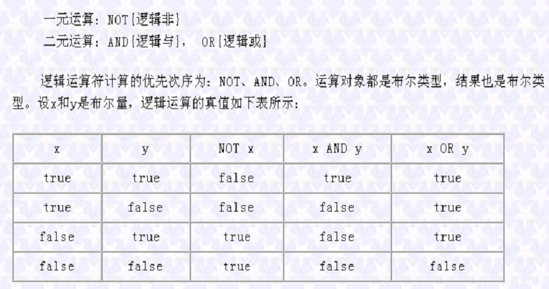
1.5 标准数据类型（续）

Slide 51
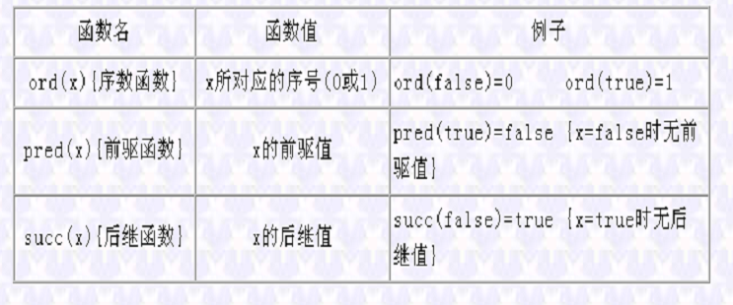
1.5 标准数据类型（续）

Slide 52
1.5 标准数据类型（续）
关系运算包括：<, <=, =, >=, >, <>。这些运算可以用于整型、实型、字符型、布尔型量，结果均为布尔型值。通常要求关系运算两端的量为同一类型，但是整型和实型可以混合使用。
比如 5<6.25 结果为TRUE。
1.5.4 CHAR(字符型)
字符型数是括在两个单引号中的一个字符，主要包括：26个英文字母；10个数字；空格和一些标点符号。比如：‘A’，‘a’，‘1’，’ ’。
字符型的定义：
CONST
STAR=‘*’;
VAR
CH:CHAR;

Slide 53
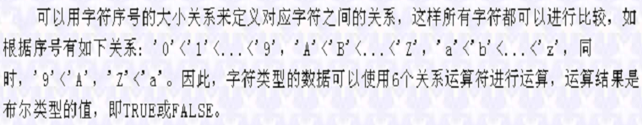
1.5 标准数据类型（续）
所有的字符都有一个序号与之对应
用于字符型量的标准函数：ORD(取序号), PRED(前导), SUCC(后继)
字符 | ‘ ’ | … | ‘0’ | ‘1’ | … | ‘9’ | … | ‘A’ | ‘B’ | … | ‘Z’ | … | ‘a’ | ‘b’ | … | ‘z’
序号 | 32 | … | 48 | 49 | … | 57 | … | 65 | 66 | … | 90 | … | 97 | 98 | … | 122

Slide 54
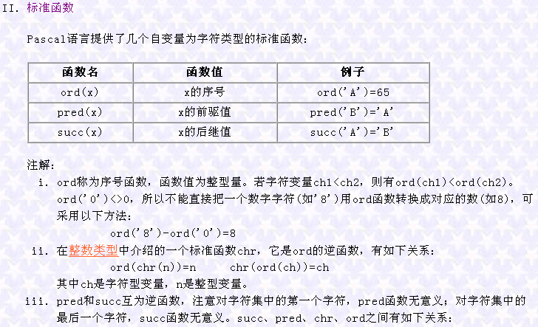
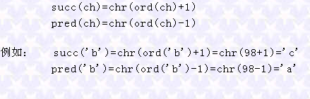
1.5 标准数据类型（续）
1.5.5标准函数（课本上）

Slide 55
1.6 表达式和赋值语句
1.5 标准函数（略）
1.6.1 表达式
Pascal中的表达式由运算对象、运算符和标号按照一定的次序组成的式子，下面分为四级进行阐述：
因子：由无符合常量、变量、函数调用、前面加上NOT的布尔值因子、添上括号的复杂表达式。比如：555, X, (X+ABS(X)), NOT P, NOT(P OR Q)
项：由乘法类运算符连接因子而成。乘法类运算符包括：*, /, AND, DIV, MOD。比如 5*X, (X+Y)*Y/B, P AND Q。
简单表达式：由加法类运算法联结项而成。加法类运算符包括:+, -, OR。
比如 –555, X+ABS(X), P RO Q, X*Y+1
表达式：由关系运算符把简单表达式联结而成。
上面所说的四级中，下面包含上面的内容，比如 一个因子也可以称为项、简单表达式或者表达式

Slide 56
1.6 表达式和赋值语句（续）
表达式代表一个值，根据此值的类型，可分为三种：算术、字符、布尔型表达式
算术表达式：由整型或实型的常数、变量、函数、算术运算符
及圆括号内的算术表达式组成的。
算术运算的优先顺序为：
（1）先算括号内的表达式；
（2）四级运算符的先后运算次序排列为：
＊ / DIV MOD
+ -
（3）同级的运算按从左到右的次序。

Slide 57
1.6 表达式和赋值语句（续）
注意：
（1）一个实型或整型的常数、常量及函数可以看成一个表达式。
（2）函数的自变量可以是一个表达式。如：round(x+y)
（3）运算符DIV两边的运算量必为整型量。
（4）不允许连续出现两个运算符。 x*-y → x*(-y)

Slide 58
1.6 表达式和赋值语句（续）
字符表达式：是一个字符型常数或一个字符型变量或字符型函数。
如：‘a’ ch chr(number+1)
布尔表达式：由布尔常 数、布尔型变量、布尔型函数、关系式、布尔运算符及圆括号内的布尔表达式组成。
如：false b trunc(x)<k
布尔运算符的优先顺序是NOT AND OR

Slide 59
1.6 表达式和赋值语句(续)
各种运算的优先顺序是：
(1) 括号内的表达式必须先计算
(2) 运算负的先后次序为：
① NOT
② *, /, DIV, MOD, AND
③ +, -, OR
④ <, <=, >, >=, =, <>
(3) 同级的运算按从左到右的顺序

Slide 60
1.6 表达式和赋值语句(续)
例：设i=1, j=0, x=2, y=2 则下式的运算过程为：
(x=2) OR (NOT(y>0)) AND ((x-y)/i < > 0)
2
1
true
true
4
0
5
0
3
false
6
false
7
false
8
true

Slide 61
1.6 表达式和赋值语句(续)
1.6.2 赋值语句
一般格式是：变量名:=表达式；
其中“:=”称为赋值号。
赋值语句的意思：将右端表达式的结果赋给左边的变量，即该变量以后代表的值就是该表达式的结果，其计算机的内部的操作就是将该值存到变量对应的内存单元。
比如 对下X:=5的解释
注意：
赋值语句与数学中的方程的区别。比如：X=6-X 和 X:=6-X。
Pascal中使用变量的时候，必须提前声明。
一般赋值语句两端的类型一样，但也有例外，比如左侧是实型，右端是整型。比如 将5赋给实型R。
一个变量可多次赋值。

Slide 62
1.7 输入和输出(续)
1.7.1 输入语句
READ语句用于输入数据给变量，格式为：READ(变量表)。变量表中各个变量之间用逗号分开，输入数据时，数据之间用空格分开，最后输入回车，但当输入字符时，各个字符之间不输入空格，直接输入字符。比如
READ(HORRS,RATE); 当输入30.0 4.50(回车)后，变量分别取其值。
再比如：ABC(回车)而不是A B C(回车)
READ 语句中的变量与输入数据应该相容，但当变量为实型的时候，可以接受实型和整型数据。比如 READ(R); 输入整数5，也可以赋给实数R。

Slide 63
1.7 输入和输出
说明：输入数据类型应与变量类型一致，但如果变量是实型，则允许输入的数据为整型，计算机自动将输入的整形数据转为实数；输入数据的次序和变量的次序相匹配；如果数据个数大于变量个数，其余数据不置入变量，如果数据小于变量个数，计算机处于等待数据输入状态，直到满足为止
除了READ语句之外，还可以用READLN语句输入数据。它的意思是说执行最后一个输入变量的输入之后，将结束包括这个数据值的输入行，使下一个READ(或者REALN)语句从下一个辛行开始输入数据。

Slide 64
1.7 输入和输出(续)
例：输入数据为：
1.5 3.7 2.4（回车）
5.7 2.1 8.9（回车）
9.2 1.7 5.3（回车）
2.8 3.4 2.9（回车）
若执行：
READ(A,B);
READ(C,D,E,F);
READ(G,H);
则：A=1.5,B=3.7,C=2.4,D=5.7,E=2.1,F=8.9,G=9.2,H=1.7

Slide 65
1.7 输入和输出(续)
若为:
READLN(A,B);
READLN(C,D,E,F);
READLN(G,H);
结果为：A=1.5,B=3.7,C=5.7,D=2.1,E=8.9,F=9.2,G=2.8,H=3.4
此外课本例1.1和例1.2也给我们举出了很好的例子。
1.7.2输出语句
WRITE语句用于输出，一般格式为：WRITE(输出表)。
输出项可以是变量、表达式、字符串。变量输出其值；表达式计算后输出；字符串直接输出。

Slide 66
1.7 输入和输出(续)
例如：
WRITE(X,Y,X+Y,X*Y,’CHINA’);
结果：若X=2, Y=3, 则为 2 3 5 6 CHINA
为了将输出结果现实在不同的行上，可以利用WRITELN语句。它在输出最后一个项后，结束当前行的输出，使得WRITE(或者WRITELN)语句从下一个新行开头输出。例如：
WRITELN(‘X=’,X,’Y=’,Y);
WRITELN(‘X+Y’,X+Y,’X*Y’,X*Y);
结果为：
X=2 Y=3
X+Y=5 Y*Y=6

Slide 67
1.7 输入和输出(续)
此外READLN和WRITELN可以不包括输入输出标，而单独使用，前者用于结束当前输入行，后者用于结束当前输出行。比如：
WRITELN(X,Y); 结果为： 2 3
WRITELN; 空行
WRITELN(X+Y,X*Y); 5 6
所以有：
READ(X,Y); 相当于 READLN(X,Y);
READLN
而
WRITE(X,Y); 相当于 WRITELN(X,Y);
WRITELN

Slide 68
1.7 输入和输出(续)
数据的输出是有格式的，比如课本上列出了默认情况下格式。此外，用户还可以对其格式进行自定义。这是通过域宽来实现控制输出数据的位数。格式为：项：域宽
在输出时，输出的实际位数小于域宽，则在左边补空白；货位数大于域宽，则系统自动向右边延伸突破定义的域宽，直到能表示小时为止。例如：
L=13257,CH=Y,B=FALSE
执行 WRITE(L:10,CH:10,B:10);
的结果为：
13257
Y
FALSE

Slide 69
1.7 输入和输出(续)
对于实数还可以定义小数的位数。格式为：项：域宽1：域宽2。
域宽1说明所占总位数，域宽2说明了小数位数。
比如：WIRTE(X:10:2); 如果X=-1.25673412E+2
结果为：
-125.67

Slide 70
1.7 输入和输出(续)
屏幕显示方式：通常通常将显示器屏幕上横向排列的字符序列称为行,纵向称为列,一般情况全屏幕可显示25行,80列。即25行,每行80个字符。每个显示位置可以用（x,y）座标表示。左上角定为(1,1),屏幕上光标（如在IBM PC微型计算机）是指在显示屏幕某一位置上闪烁的一小横条,指示用户从这个位置输入数据或输出数据。
与屏幕显示有关的,有如下几个标准过程：
（1）clrscr过程
clrscr过程可以完成清屏功能。在程序调用它时,可以将整个屏幕变为背景色,完成清屏的作用,并将光标置于屏幕的左上角〈1,1〉的位置。

Slide 71
1.7 输入和输出(续)
（2）clreol过程
clreol过程能清除屏幕上光标所在行从光标位置起到该行结尾的所有字符,且光标仍在原来位置。
(3) gotoxy过程
gotoxy过程,可以完成光标定位功能。例如：
gotoxy(5,1）；
将光标移到第一行,第五列的位置上。
提示：使用上述过程，需在程序首部后加一条语句： use CRT; 表示使用CRT单元。

Slide 72
常见的错误
使用了非法的标识符（例如使用π）或使用了错误的保留字（例如PROGERAM）错误的标识符（例如TAN）。
变量没有说明，或者类型说明不对。
语句之间缺少分号。
表达式中缺少必要的括号，或者括号不匹配。例如：SIN(X)写成SIN X。
表达式中露谢了必要的乘号，例如 2*A*B+C 写成2AB+C
函数SIN,COS的自变量未变为弧度，负数开方或者求负数的对数等。
两个很大的数相乘，或用一个几乎为零的数去除一个较大的数等，可能造成结果超出实数所允许的范围。
算法错误，计算公式错误，或表达式与计算公式不一致等。
表达式与左部变量类型赋值不相容。
WRITE语句中各输出项之间缺少逗号，或将逗号写成分号。
程序结束END后面缺少结束符。

Slide 73
结束语
到此，就可以写出简单的程序了，比如课本中的例1.3
练习：从键盘输入实数1.25、整数5、整数4，并求5和4的和，数促各输入值以及5、4的和。
课后练习：1－3、1－6、1－11。

